Slide 1
Профиль автора в базе Web of Science, Scopus
Спикер: специалист ОНиКНП
Туктубаев Бауыржан Батырбайұлы

Slide 2
Профиль автора – это совокупность информации об авторе и его публикациях. Каждому автору при создании профиля присваивается уникальный идентификатор.

Slide 3
В БД Scopus профиль автора автоматически формируется при публикации статьи в научных журналах БД Scopus.
Учетная запись
В БД Web of Science созданы специальные инструменты объединения и корректировки данных автора

Slide 4
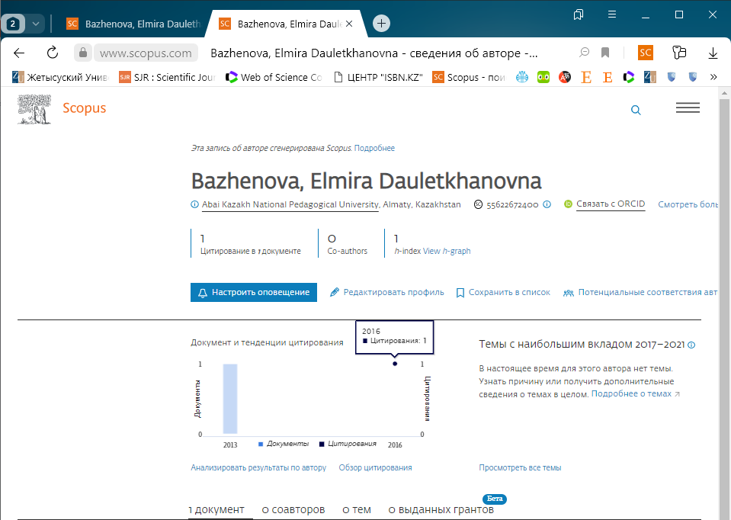
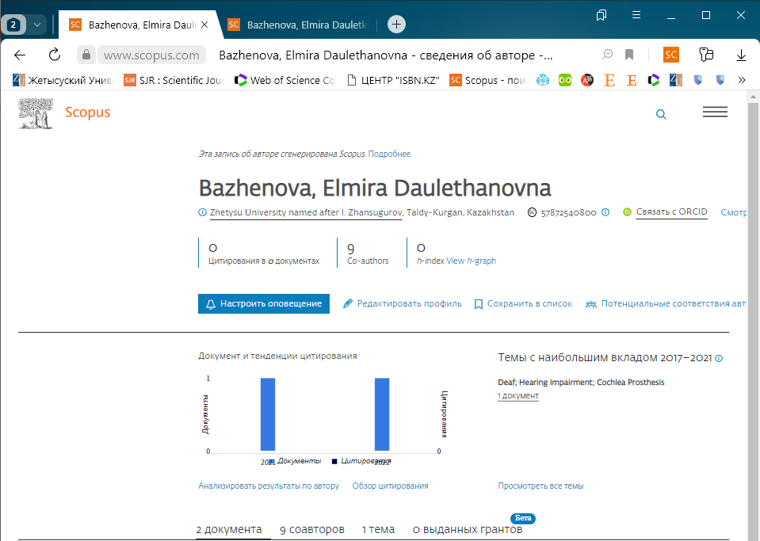
Объединение профилей в Scopus

